Slide 1
Software Engineering: A Practitioner’s Approach, 6/e
فصل 30:
مهندسی نرم افزار مبتنی بر مولفه copyright © 1996, 2001, 2005
R.S. Pressman & Associates, Inc.
For University Use Only
May be reproduced ONLY for student use at the university level when used in conjunction with Software Engineering: A Practitioner's Approach.
Any other reproduction or use is expressly prohibited.
These courseware materials are to be used in conjunction with Software Engineering: A Practitioner’s Approach, 6/e and are provided with permission by R.S. Pressman & Associates, Inc., copyright © 1996, 2001, 2005

Slide 2
پرسش های کلیدی
وقتی تیم نرم افزار با احتمال استفاده ی مجدد رو به رو می شود، پرسش های زیر را مطرح می کند:
  آیا مولفه های تجاری off-the-shelf، (COTS) برای پیاده سازی نیازمندی ها در دسترس هستند؟
  آیا مولفه های قابل استفاده ی مجددی که به صورت داخلی توسعه یافته اند، برای پیاده سازی نیازمندی ها در دسترس هستند؟
  آیا واسط های مولفه های موجود با معماری سیستمی در دست ساخت، سازگاری دارند؟
در آن واحد، آنها با موانع زیر برای استفاده ی مجدد رو به رو هستند...
These courseware materials are to be used in conjunction with Software Engineering: A Practitioner’s Approach, 6/e and are provided with permission by R.S. Pressman & Associates, Inc., copyright © 1996, 2001, 2005

Slide 3
موانع استفاده ی مجدد
تعداد کمی کمپانی و سازمان چیزی دارند که شباهت اندکی به یک طرح جامع استفاده ی مجدد از نرم افزار داشته باشد.
اگرچه تعداد رو یه افزایشی فروشنده، در حال حاضر ابزار ها یا مولفه هایی می فروشند که کمک مستقیمی به استفاده ی مجدد می کند، بیشتر توسعه دهندگان نرم افزار از آنها استفاده نمی کنند.
آموزش نسبتا کمی برای کمک به مهندسان نرم افزار و مدیران برای درک و کاربرد استفاده ی مجدد وجود دارد.
بسیاری از کارورزان نرم افزار همچنان معتقدند که ”مشکلات استفاده ی مجدد بیشتر از ارزش آن است.“
بسیاری از کمپانی ها به تشویق متدولوژی های توسعه ی نرم افزاری می پردازند که استفاده ی مجدد را تسهیل نمی کند.
تعداد کمی از کمپانی ها محرک و مشوقی برای تولید مولفه های نرم افزاری قابل استفاده ی مجدد فراهم می کنند.
These courseware materials are to be used in conjunction with Software Engineering: A Practitioner’s Approach, 6/e and are provided with permission by R.S. Pressman & Associates, Inc., copyright © 1996, 2001, 2005

Slide 4
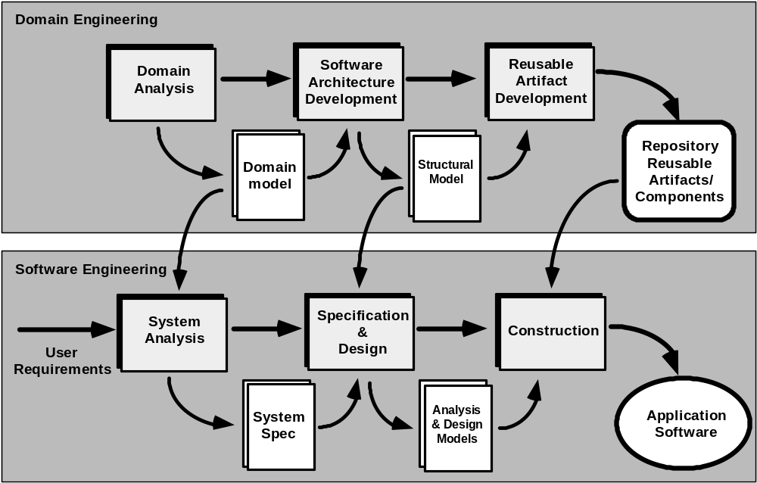
فرایند CBSE
These courseware materials are to be used in conjunction with Software Engineering: A Practitioner’s Approach, 6/e and are provided with permission by R.S. Pressman & Associates, Inc., copyright © 1996, 2001, 2005

Slide 5
مهندسی دامنه
دامنه ای را که باید در مورد آن تحقیق شود، تعریف کنید.
دامنه های استخراج شده از دامنه را دسته بندی کنید.
نمونه ای نماینده و معرف از برنامه های کاربردی دامنه جمع آوری کنید.
هر برنامه ی کاربردی در نمونه را تحلیل کنید.
یک مدل تحلیل برای اشیاء توسعه دهید.
These courseware materials are to be used in conjunction with Software Engineering: A Practitioner’s Approach, 6/e and are provided with permission by R.S. Pressman & Associates, Inc., copyright © 1996, 2001, 2005

Slide 6
تعیین مولفه های قابل استفاده ی مجدد
آیا عملکرد مولفه در پیاده سازی های آینده مورد نیاز است؟
عملکرد مولفه چقدر در دامنه رایج است؟
آیا نمونه ای تکراری از عملکرد مولفه در دامنه وجود دارد؟
آیا مولفه وابسته به سخت افزار است؟
آیا سخت افزار در بین پیاده سازی ها بدون تغییر باقی می ماند؟
آیا ویژگی های سخت افزار می تواند به مولفه ی دیگری منتقل شود؟
Can the hardware specifics be removed to another component?
آیا طراحی به اندازه ی کافی برای پیاده سازی بعدی بهینه شده است؟
آیا می توانیم یک مولفه ی غیر قابل استفاده ی مجدد را پارامتری کنیم تا قابل استفاده ی مجدد شود؟
آیا میتوان از مولفه با ایجاد تغییراتی کوچک در پیاده سازی های زیادی استفاده کرد؟
آیا استفاده ی مجدد از طریق تغییر شدنی است؟
آیا میتوان یک مولفه ی غیر قابل استفاده ی مجدد را برای به دست آوردن مولفه های قابل استفاده ی مجدد تجزیه کرد؟
تجزیه ی مولفه برای استفاده ی مجدد چقدر معتبر است؟
•
These courseware materials are to be used in conjunction with Software Engineering: A Practitioner’s Approach, 6/e and are provided with permission by R.S. Pressman & Associates, Inc., copyright © 1996, 2001, 2005

Slide 7
مدل سازی ساختاری
هر برنامه ی کاربردی الگو های ساختاری دارد که پتانسیل استفاده ی مجد را دارند.
یک ”نقطه ی ساختار“، ساختی با ساختار است.
  یک نقطه ی ساختار یک انتزاع است که باید تعداد محدودی نمونه داشته باشد. در بیان این نکته در اصطلاحات شی گرا، اندازه ی سلسله مراتب کلاس باید کوچک باشد.
  قوانینی که استفاده از نقطه ی ساختار را کنترل می کنند، باید به سادگی قابل فهم باشند. به علاوه واسط نقطه ی ساختار باید نسبتا ساده باشد.
  نقطه ی ساختار باید پنهان سازی اطلاعات را از طریق پنهان کردن تمام پیچیدگی موجود در خود نقطه ی ساختار پیاده سازی کند. این پیچیدگی کلی مشاهده شده ی سیستم را کاهش می دهد.
These courseware materials are to be used in conjunction with Software Engineering: A Practitioner’s Approach, 6/e and are provided with permission by R.S. Pressman & Associates, Inc., copyright © 1996, 2001, 2005

Slide 8
الگو های ساختاری
واسطی که امکان تعامل کاربر را با سیستم فراهم می کند.
یک مکانیزم تنظیم محدوده که امکان برقرار سازی محدوده ی پارامتر هایی که باید سنجیده شود را برای کاربر فراهم می کند.
یک مکانیزم مدیریت سنسور که با تمام سنسور های در حال نظارت ارتباط برقرار می کند.
یک مکانیزم پاسخ که به ورودی فراهم شده توسط سیستم مدیریت سنسور واکنش نشان می دهد.
یک مکانیزم کنترل که امکان کنترل نحوه ی اجرای نظارت را برای کاربر فراهم می کند.
These courseware materials are to be used in conjunction with Software Engineering: A Practitioner’s Approach, 6/e and are provided with permission by R.S. Pressman & Associates, Inc., copyright © 1996, 2001, 2005

Slide 9
توسعه ی مبتنی بر مولفه
یک کتابخانه از مولفه ها باید در دسترس باشد.
مولفه ها باید ساختاری سازگار داشته باشند.
یک استاندارد باید وجود داشته باشد، مثلا
  OMG/CORBA
  Microsoft COM
  Sun JavaBeans
These courseware materials are to be used in conjunction with Software Engineering: A Practitioner’s Approach, 6/e and are provided with permission by R.S. Pressman & Associates, Inc., copyright © 1996, 2001, 2005

Slide 10
فعالیت های CBSE
صلاحیت مولفه
تطبیق مولفه
ترکیب مولفه
بهنگام کردن مولفه
These courseware materials are to be used in conjunction with Software Engineering: A Practitioner’s Approach, 6/e and are provided with permission by R.S. Pressman & Associates, Inc., copyright © 1996, 2001, 2005

Slide 11
صلاحیت مولفه
پیش از استفاده از یک مولفه، باید موارد زیر را در نظر بگیرید:
واسط برنامه ی کاربردی (API)
ابزار های توسعه و تجمیع مورد نیاز مولفه
نیازندی های زمان اجرا مانند استفاده از منابع (مثل حافظه یا منابع ذخیره سازی)، زمان بندی یا سرعت و پروتکل شبکه.
نیازمندی های سرویس مانند واسط های سیستم عامل و پشتیبانی از سایر مولفه ها
ویژگی های امنیتی مانند کنترل دسترسی و پروتکل تصدیق هویت
فرضیات نهفته ی طراحی مانند استفاده از الگوریتم های خاص عددی یا غیر عددی
اداره کردن استثنا ها
These courseware materials are to be used in conjunction with Software Engineering: A Practitioner’s Approach, 6/e and are provided with permission by R.S. Pressman & Associates, Inc., copyright © 1996, 2001, 2005

Slide 12
تطبیق
نتیجه ی ”تجمیع آسان“ عبارت است از:
روش های سازگار مدیریت منابع برای تمام مولفه ها در کتابخانه پیاده سازی شده اند.
فعالیت های رایج مانند مدیریت داده برای تمام مولفه ها وجود دارند، و
واسط های داخل معماری با محیط خارجی به صورتی سازگار پیاده سازی شده اند.
These courseware materials are to be used in conjunction with Software Engineering: A Practitioner’s Approach, 6/e and are provided with permission by R.S. Pressman & Associates, Inc., copyright © 1996, 2001, 2005

Slide 13
ترکیب
باید زیرساختی برای به هم پیوستن مولفه ها برقرار شود.
اجزاء معماری لازم برای ترکیب عبارتند از:
  مدل تمعاوضه ی داده
  خودکار سازی
  ذخیره سازی ساخت یافته
  مدل شیء در زیر قرار گرفته
These courseware materials are to be used in conjunction with Software Engineering: A Practitioner’s Approach, 6/e and are provided with permission by R.S. Pressman & Associates, Inc., copyright © 1996, 2001, 2005

Slide 14
OMG/ CORBA
گروه مدیریت شیء، یک معماری رایج کارگزار درخواست شیء (OMG/CORBA) منتشر کرده است.
یک کارگزار درخواست شیء (ORB)، سرویسی فراهم میکند که امکان ارتباط مولفه های قابل استفاده ی مجدد (اشیاء) را با دیگر مولفه ها، صرفنظر از موقعیت آنها در یک سیستم را فراهم میکند.
تجمیع مولفه های CORBA (بدون تغییر) در یک سیستم در صورتی مطمئن (assured) است که یک زبان تعریف واسط (IDL) برای هر مولفه ایجاد شده باشد.
اشیاء داخل برنامه ی کاربردی مشتری یک یا چند سرویس از سرور ORB در خواست می کنند. درخواست ها از طریق یک IDL یا به صورت پویا در زمان اجرا ایجاد می شوند.
یک انباره ی واسط شامل تمام اطلاعات لازم در مورد فرمت های درخواست و پاسخ سرویس است.
These courseware materials are to be used in conjunction with Software Engineering: A Practitioner’s Approach, 6/e and are provided with permission by R.S. Pressman & Associates, Inc., copyright © 1996, 2001, 2005

Slide 15
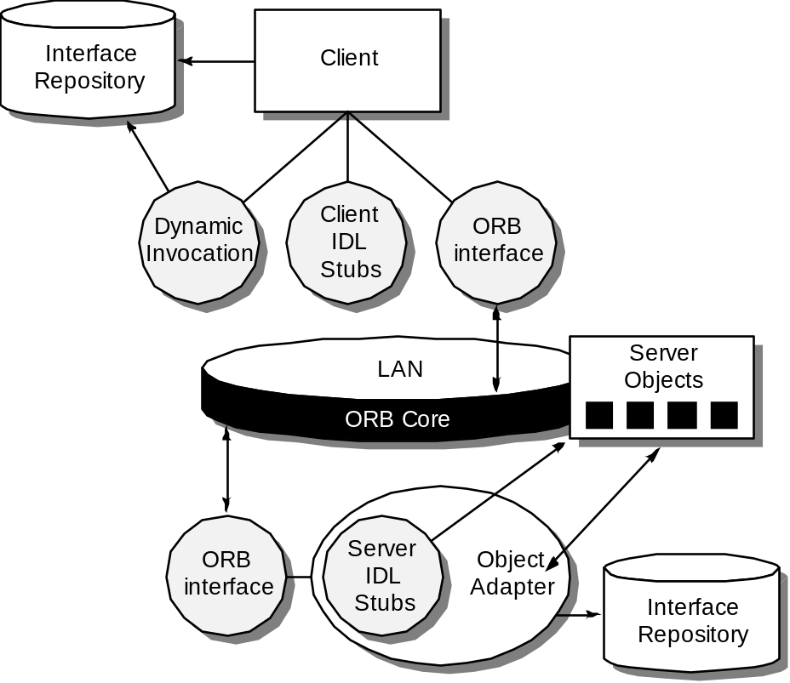
معماری ORB
These courseware materials are to be used in conjunction with Software Engineering: A Practitioner’s Approach, 6/e and are provided with permission by R.S. Pressman & Associates, Inc., copyright © 1996, 2001, 2005

Slide 16
Microsoft COM
مدل شیء مولفه (COM) مشخصه ای برای استفاده از مولفه های تولید شده ی فروشندگان مختلف در یک برنامه ی کاربردی تکی که تحت سیستم عامل وینذوز اجرا می شود، فراهم می کند.
COM شامل دو عنصر است:
  واسط های COM (پیاده سازی شده به عنوان اشیاء COM)
  یک مجموعه مکانیزم برای ثبت و انتقال پیام ها بین واسط های COM
These courseware materials are to be used in conjunction with Software Engineering: A Practitioner’s Approach, 6/e and are provided with permission by R.S. Pressman & Associates, Inc., copyright © 1996, 2001, 2005

Slide 17
Sun JavaBeans
سیستم مولفه ی JavaBeans یک زیرساخت CBSE ی قابل حمل مستقل از سکو است که با استفاده از زبا برنامه نویسی جاوا توسعه یافته است.
سیستم مولفه ی JavaBeans شامل یک مجموعه ابزار ها به نام Bean Development Kit (BDK) است که امکان موارد زیر را برای توسعه دهندگان فراهم میکند
  تحلیل چگونگی کار Bean (مولفه) های فعلی
  شخصی سازی رفتار و ظاهر آنها
  برپاسازی مکانیزم هایی برای هماهنگی و ارتباط
  توسعه ی Bean های خاص برای استفاده در یک برنامه ی کاربردی خاص
  تست و ارزیابی رفتار Bean
These courseware materials are to be used in conjunction with Software Engineering: A Practitioner’s Approach, 6/e and are provided with permission by R.S. Pressman & Associates, Inc., copyright © 1996, 2001, 2005

Slide 18
طبقه بندی
طبقه بندی شمارش شده _ مولفه ها با تعریف یک ساختار سلسله مراتبی که کلاس ها و سطوح متغیر زیرکلاس های مولفه های نرم افزار در آن تعریف شده اند، توصیف می شود.
طبقه بندی تراش دار _ یک ناحیه ی دامنه تحلیل شده و یک مجموعه از ویژگی های اساسی توصیفی تعیین می شوند.
طبقه بندی خصوصیت – مقدار _ یک مجموعه از خصوصیت ها برای تمام مولفه ها در یک ناحیه ی دامنه تعریف می شوند.
These courseware materials are to be used in conjunction with Software Engineering: A Practitioner’s Approach, 6/e and are provided with permission by R.S. Pressman & Associates, Inc., copyright © 1996, 2001, 2005

Slide 19
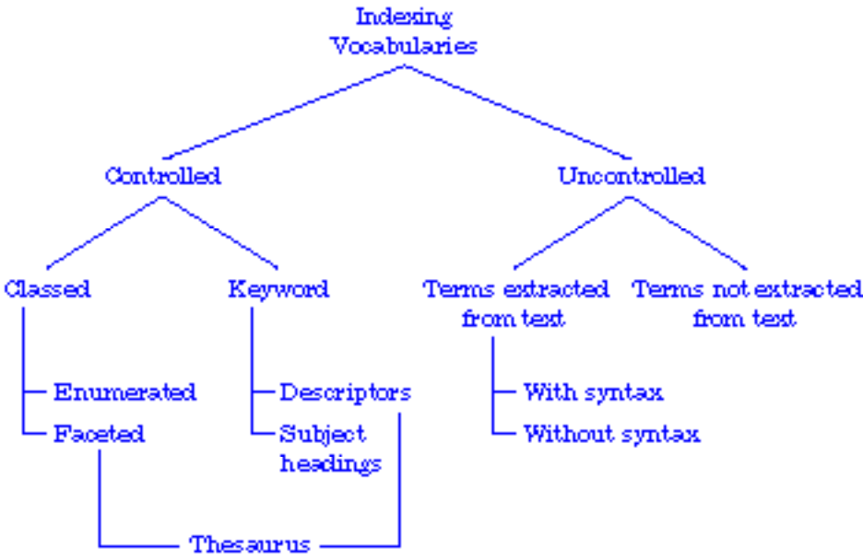
اندیس گذاری
These courseware materials are to be used in conjunction with Software Engineering: A Practitioner’s Approach, 6/e and are provided with permission by R.S. Pressman & Associates, Inc., copyright © 1996, 2001, 2005

Slide 20
محیط استفاده ی مجدد
یک پایگاه داده ی مولفه ی قادر به ذخیره سازی مولفه های نرم افزاری و اطلاعات طبقه بندی مورد نیاز برای بازیابی آنها.
یک سیستم مدیریت کتابخانه که دسترسی به پایگاه داده را فراهم می کند.
یک سیستم بازیابی مولفه ی نرم افزاری (مثل کارگزار درخواست شیء) که به برنامه ی کاربردی مشتری امکان بازیابی مولفه ها و سرویس ها را از سرور کتابخانه را می دهد.
ابزار های CBSE که تجمیع مولفه های استفاده ی مجدد شده را به یک طراحی یا پیاده سازی جدید پشتیبانی می کنند.
These courseware materials are to be used in conjunction with Software Engineering: A Practitioner’s Approach, 6/e and are provided with permission by R.S. Pressman & Associates, Inc., copyright © 1996, 2001, 2005

Slide 21
اقتصاد استفاده ی مجدد
برنامه ی کاربردی جدید X را در نظر بگیرید که به 60 درصد کد جدید و استفاده ی مجدد از سه نقطه ی ساختار SP₁ ، SP₂ و SP₃ دارد. هزینه های متوسط برای صلاحیت، تطبیق، تجمیع و نگهداری موجود است.
  کار کلی = E_{new} + E_{qual} + E_{adapt} + E_{int}
که در آن
  E_{new} = کار لازم برای مهندسی و ساختن مولفه های نرم افزاری جدید (با استفاده از تکنیک های توصیف شده در فصل 23 تعیین می شود.)
  E_{qual} = کار لازم برای صلاحیت SP₁ ، SP₂ و SP₃
  E_{adapt} = کار لازم برای تطبیق SP₁ ، SP₂ و SP₃
  E_{int} = کار لازم برای تجمیع SP₁ ، SP₂ و SP₃
    کار لازم برای صلاحیت، تطبیق و تجمیع SP₁ ، SP₂ و SP₃ با تعیین متوسط داده های تاریخی جمع آوری شده برای صلاحیت، تطبیق و تجمیع مولفه های قابل استفاده ی مجدد در برنامه های کاربردی دیگر به دست آمده است.
    integration of the reusable components in other applications.
These courseware materials are to be used in conjunction with Software Engineering: A Practitioner’s Approach, 6/e and are provided with permission by R.S. Pressman & Associates, Inc., copyright © 1996, 2001, 2005

Slide 22
معیار های استفاده ی مجدد
سود مربوط به استفاده ی مجدد در یک سیستم S را میتوان به صورت یک نسبت نشان داد
    R_{b}(S) = [C_{noreuse} – C_{reuse}]/C_{noreuse} که در آن
    C_{noreuse} هزینه ی توسعه ی S بدون استفاده ی مجدد است.
    C_{reuse} هزینه ی توسعه ی S با استفاده ی مجدد است
Devanbu و همکارانش [DEV95] پیشنهاد می کنند که
  Rb تحت تاثیر طراحی سیستم قرار خواهد گرفت.
  _{از آنجایی که} Rb تحت تاثیر طراحی سیستم قرار می گیرد، مهم است که R_{b} به عنوان بخشی از ارزیابی گزینه های طراحی قرار گیرد.
  منافع مربوط به استفاده ی مجدد با منفعت هزینه ای هر مولفه ی قابل استفاده ی مجدد تکی همردیف است.
یک مقیاس عمومی استفاده ی مجدد در سیستم های شی گرا به نام قدرت نفوذ استفاده ی مجدد
(reuse leverage) ،[BAS94] به صورت زیر تعریف شده است
  R_{lev} = OBJ_{reused}/OBJ_{built} که در آن
    OBJ_{reused} تعداد اشیاء استفاده ی مجدد شده در یک سیستم است.
    OBJ_{built} تعداد اشیاء ساخته شده برای یک سیستم است.
These courseware materials are to be used in conjunction with Software Engineering: A Practitioner’s Approach, 6/e and are provided with permission by R.S. Pressman & Associates, Inc., copyright © 1996, 2001, 2005

